Slide 1

Název projektu: Moderní škola
Registrační číslo projektu: CZ.1.07/1.4.00/21.2511
Škola: Základní škola, Česká Lípa, Školní 2520, p.o.
Číslo klíčové aktivity: III/2
Sada: VY_32_INOVACE_VKZB1/10
Druh učebního materiálu: test
Cílová skupina: žáci 2. stupně základní školy
Typická věková skupina: 12 až 15

Slide 2
Předmět: výchova ke zdraví
Ročník: žáci 2. stupně
Anotace: Tento učební materiál doplňuje učivo. Žáci si ověřují své znalosti, pracují na samostatných PC stanicích v učebně dle pokynů, vybraní žáci pracují s dotykovou tabulí.
Klíčová slova: menstruace, vaječníky, děloha, vejcovody
Speciální vzdělávací potřeby: žádné
Datum: srpen 2011
Autor: Kamila Bubáková
Zdroje: Autorem tohoto materiálu a všech jeho částí, pokud
není uvedeno jinak, je Kamila Bubáková.
Klipart www.office.microsoft.cz

Slide 3
Menstruace
Test

Slide 4
1. Jak dlouho obvykle trvá menstruační cyklus:
28 dnů
30 dnů
32 dnů

Slide 5
2. Mezi ženské pohlavní hormony nepatří:
Progesteron
Testosteron
Estrogen

Slide 6
3. Kdy je v menstruačním cyklu ovulace:
1. – 5. den
14. den
28. den

Slide 7
4. Menstruace u dívek začíná v období puberty:
ANO
NE

Slide 8
5. Žláza s vnitřní sekrecí, která produkuje ženský pohlavní hormon je:
Děloha
Vejcovody
Vaječníky

Slide 9
6. Menopauza je:
Období po porodu
Období před první menstruací
Období, kdy u starší ženy přestává menstruace

Slide 10
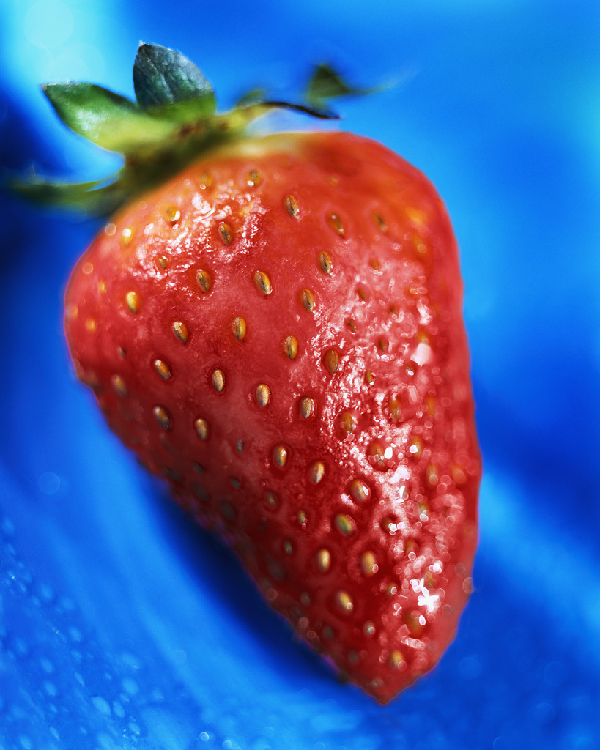

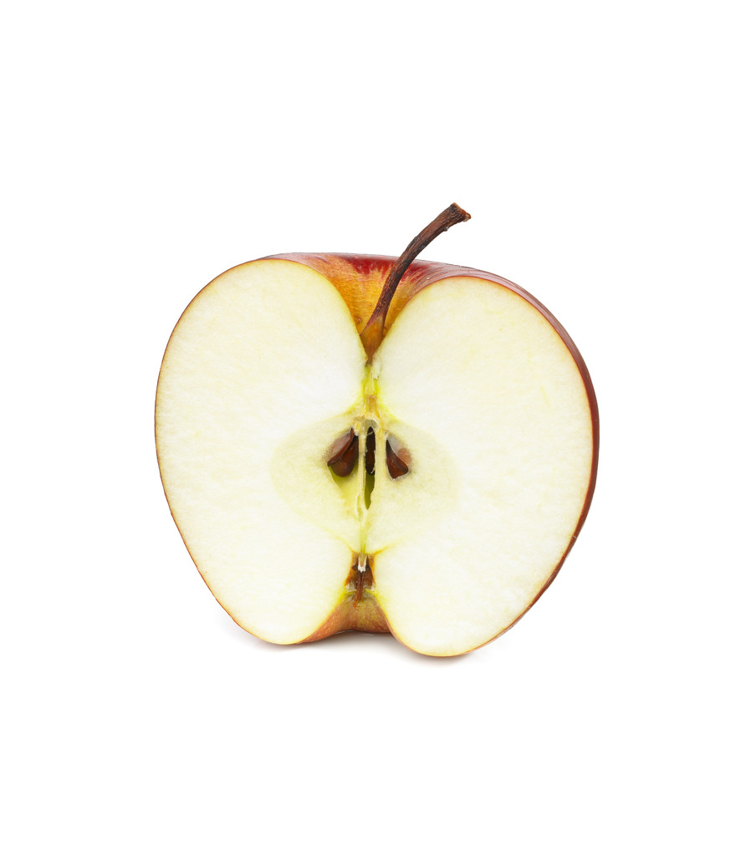
7. Děloha má přibližně tvar orbácené:
Jahody
Hrušky
Jablka

Slide 11
8. Kde je vajíčko oplodněno spermií:
Ve vaječníkách
Ve vejcovodech
V děloze

Slide 12
9. Nidace je:
Uvolnění vajíčka z folikulu
Putování vajíčka vejcovodem
Vnoření vajíčka do děložní sliznice

Slide 13
10. Jak dlouho putuje vajíčko vejcovody:
1 - 2 dny
4 – 6 dnů
8 – 9 dnů

Slide 14
Výsledky:
A
B
B
A
C
C
B
B
C
B

